Slide 1
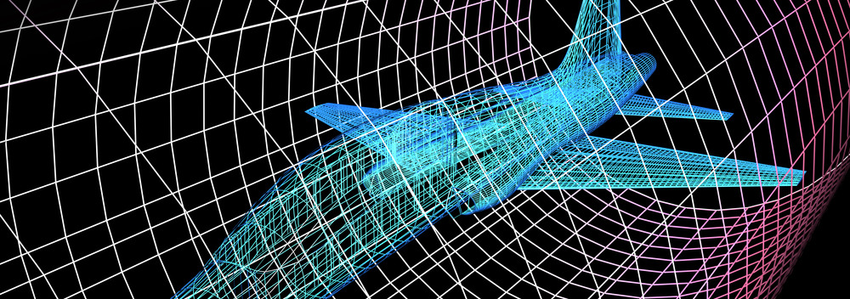
Computação Gráfica
Universidade Federal do Mato Grosso
IC – Instituto de Computação
Breno Felix, Victor Felix e Rivaldo Barozzi
03/04

Slide 2
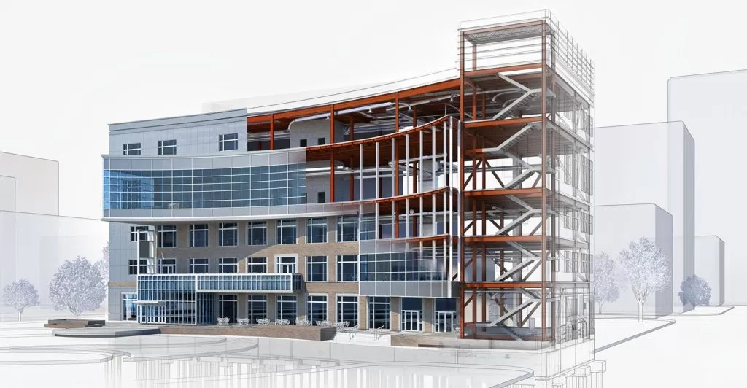
Engenharia Mecânica
REVIT

Slide 3
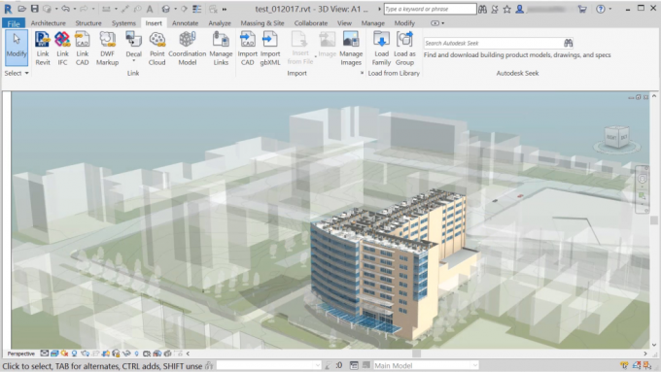
REVIT
Revit é baseado na tecnologia BIM, ao contrário do AutoCAD. Os projetos desenvolvidos com o Revit são totalmente integrados e os elementos são associados a outros componentes e informações – assim, ao modificar um item em um plano, os outros planos são atualizados automaticamente.
Disponível para Windows. Estudantes podem baixar gratuitamente o software e utilizá-lo durante três anos.

Slide 4
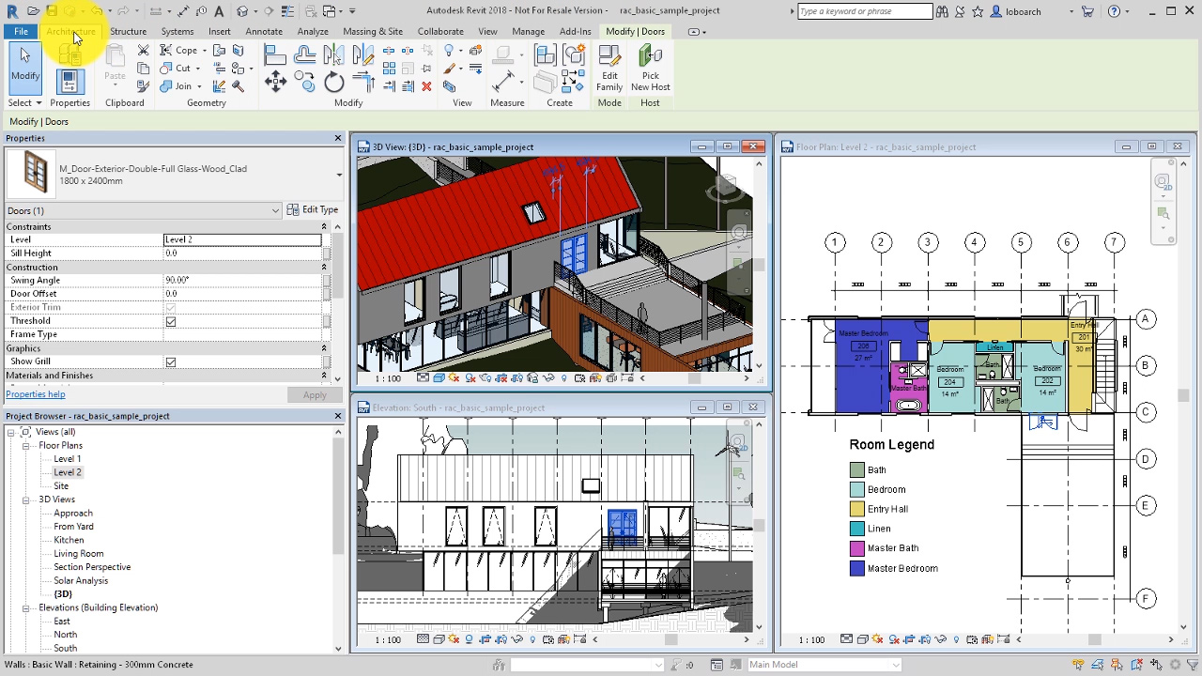
REQUISITOS DO SISTEMA
– Processador: Intel® Pentium®, Xeon®, ou i-Series ou o AMD® equivalente com tecnologia SSE
– 4GB de memória RAM
– Placa de vídeo: 1280×1024 de resolução com True Color
https://youtu.be/VDZ63Q6QOfQ

